Slide 1
REGRESSION MULTIPLE- REGESSION LOGISTIQUE
Août 2024

Slide 2


PLAN DE LA PRESENTATION
Régression Multiple
  Définition de la Régression Multiple
  Formulation des hypothèses de la régression linéaire multiple
  Condition d’utilisation de la régression linéaire multiple
  Conception d’un modèle de régression linéaire multiple
  Syntaxes SPSS et Interprétation des résultats

Slide 3
PLAN DE LA PRESENTATION
Régression Logistique
  Définition de la Régression Logistique
  Formulation des hypothèses de la régression logistique
  Condition d’utilisation de la régression logistique
  Conception d’un modèle de régression logistique
  Syntaxes SPSS et Interprétation des résultats
Régression Multiple VS Régression Logistique

Slide 4
CORRELATION
Régression Multiple

Slide 5
Définition de la Régression multiple
REGRESSION MULTIPLE
La régression linéaire est appelée multiple lorsque le modèle est composé d’au moins deux variables indépendantes.
Le nombre de variables indépendantes est supérieur ou égal à 2, mais inférieur au nombre de situations (observations) considérées.
La variable dépendante est toujours une variable continue tandis que les variables indépendantes peuvent être continues ou catégorielles.
Les variables indépendantes ne doivent pas être corrélées entre elles.
L’équation Y_{i} : (b₀ + b₁X₁ + b₂X₂ + … + b_{n}X_{n}) + ε_{i}
Notes:
On observe que chaque variable indépendante (X) est multipliée par son propre coefficient (b) qui sous sa forme standardisée correspond à sa contribution relative dans le modèle.
La constante (b₀) correspond à la valeur de la variable dépendante lorsque toutes les variables indépendantes égalent 0 ; on appelle aussi b₀ l’ordonnée à l’origine.
Exemple : Revenu (Y) = b₀ + b₁ (expérience en année) + b₂ (niveau scolaire en année)

Slide 6
Formulation des hypothèses de la régression logistique
REGRESSION MULTIPLE
Hypothèse nulle (H0): il n’y a pas de relation linéaire entre la combinaison des variables indépendantes (X_{1,} X_{2,} X_{3, …,} X_{n}) et la variable dépendante (Y).
Hypothèse alternative (H1): la combinaison des variables indépendantes est associée significativement à la variable dépendante

Slide 7
Condition d’utilisation de la régression linéaire multiple
REGRESSION MULTIPLE
Type de variables à utiliser: les variables indépendantes doivent être continue ou catégorielle et la variable dépendante doit être continue;
Pas de variance égale à 0: la distribution des variables indépendantes doit comprendre une certaine variance, donc ne pas être constante;
Aucune multicolinéarité parfaite: il ne doit pas y avoir de relation linéaire parfaite entre deux ou plusieurs variables indépendantes;
Pas de corrélation entre les variables indépendantes et les variables externes: les variables d’influence doivent être toutes incluses dans le modèle;
Homoscédasticité: la variance des valeurs résiduelles doit être similaire à tous les niveaux de la variable indépendantes.

Slide 8
Condition d’utilisation de la régression linéaire multiple
REGRESSION MULTIPLE
Indépendance des erreurs: les valeurs résiduelles ne doivent pas être corrélées entre les individus;
Distribution normale des résiduels: bien que les variables indépendantes ne doivent pas nécessairement suivre une loi normale, il importe que les résiduels en suivent une;
Indépendance de la variable prédite: toute les observations formant la distribution des valeurs de la variable dépendante sont indépendantes et viennent d’un individu différent ;
Relation linéaire entre les variables indépendantes et la variable dépendante: la variation de la variable dépendante pour chaque augmentation d’une unité d’une variable indépendante suit une ligne droite.
Notes:
Indépendance des erreurs: . Cette condition peut être vérifiée avec la statistique de Durbin-Watson. La règle arbitraire est que la valeur de Durbin-Watson ne doit pas être plus petite que 1 ou plus grande que 3.

Slide 9
Conception d’un modèle de régression linéaire multiple
REGRESSION MULTIPLE
Choix de méthode de régression
Dans un 1er temps, on doit choisir une des deux stratégies suivantes:
La modélisation globale: la combinaison de toutes les variables est évaluée globalement;
La modélisation par blocs: les variables sont regroupées en bloc et les résultats évaluent le modèle global ainsi que la contribution de chaque bloc.
Dans un 2nd temps, on doit déterminer la manière dont les variables indépendantes seront insérées dans le modèle global ou dans les blocs:
par entrée forcée ou;
par entrée progressive.

Slide 10
Conception d’un modèle de régression linéaire multiple
REGRESSION MULTIPLE
Type de la méthode de régression
La régression hiérarchique: permet au chercheur de déterminer l’ordre d’entrée des variables dans le modèle pour observer plus en détail comment se comporte le modèle.
La régression avec entrée forcée: Toutes les variables indépendantes sont introduites simultanément et un test F évalue l’ensemble du modèle. Le choix des variables à inclure repose sur la théorie, cependant, le chercheur n’influence pas l’ordre d’entrée des variables.
La régression avec entrée progressive: la sélection des variables à inclure est basée sur un critère mathématique. Il existe 3 méthodes progressives (Méthode ascendante/forward; Méthode pas-à-pas/stepwise; Méthode descendante/backward)
Notes:
La régression hiérarchique: Les résultats indiquent l’apport de chaque bloc en termes de pourcentage de variance expliquée (R²).
La régression avec entrée forcée: Cette méthode doit être utilisée si l’on veut déterminer l’équation de la droite de régression avec toutes les variables indépendantes

Slide 11
Conception d’un modèle de régression linéaire multiple
REGRESSION MULTIPLE
Type de méthode de régression (suite)
Méthode ascendante/forward: le modèle initial ne contient que la constante (b₀). Celui-ci servira de base de comparaison pour déterminer si l’ajout d’une variable contribue significativement à l’amélioration du modèle.
  Si l’ajout est significatif, SPSS intègre une 2^{ième} variable. Cette dernière a la plus forte corrélation partielle avec la variable dépendante. Le logiciel évalue encore si l’ajout de cette variable est significatif. Si c’est le cas, il la retient et détermine s’il peut ajouter un 3^{ième} prédicteur.
  SPSS cesse d’inclure des nouvelles variables lorsque l’augmentation de la valeur de R² n’est plus significative.

Slide 12
Conception d’un modèle de régression linéaire multiple
REGRESSION MULTIPLE
Type de méthode de régression (suite)
Méthode pas-à-pas/stepwise: ressemble beaucoup à la méthode ascendante. Toutefois, lorsque SPSS ajoute une variable au modèle, il évalue si elle apporte une contribution significative, mais également si celle qui contribuait le moins au modèle demeure significative. Si c’est le cas, il la retire ; de cette manière, il est possible d’éliminer les variables redondantes.
Méthode descendante/backward: le modèle initial comprend toutes les variables. SPSS va retirer la variable ayant la plus faible contribution au modèle si la variation du R² n’est pas significative en l’éliminant. La procédure va être répétée jusqu’à ce que toutes les variables conservées contribuent significativement à l’amélioration du R². Si le retrait de la variable affaiblit significativement le modèle, elle est réintroduite ; on répète la procédure jusqu’à ce que l’on n’ait que les variables utiles.

Slide 13
Conception d’un modèle de régression linéaire multiple
REGRESSION MULTIPLE
Type de méthode de régression à privilégier
De manière générale, on suggère qu’un modèle bien balisé par la théorie devrait utiliser une stratégie globale avec une méthode d’entrée forcée, hiérarchisée ou non.
Parmi les 3 méthodes présentées, on privilégiera la méthode descendante, car il y a plus de risques de commettre des erreurs de type II avec la méthode ascendante.
La régression hiérarchisée est intéressante lorsque le modèle comporte plusieurs variables qui peuvent être théoriquement regroupées ou lorsque certaines variables doivent être contrôlées statistiquement.

Slide 14
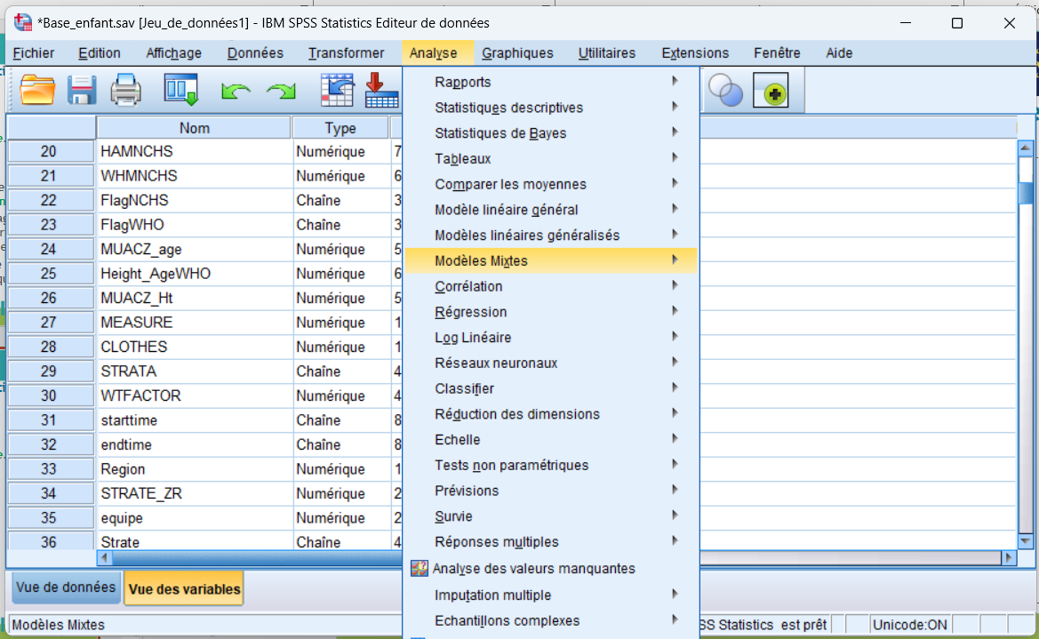
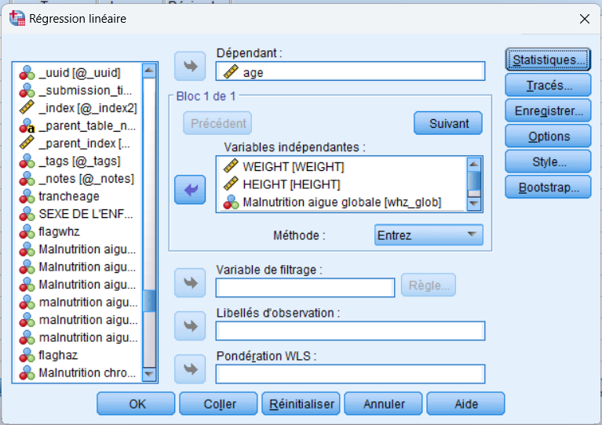
Syntaxes SPSS et Interprétation des résultats
REGRESSION MULTIPLE
Formalisation du processus
Etape1: ouvrir votre matrice de données sous SPSS
Etape2: cliquer sur Analyse > Régression > Linéaire.
Etape3: insérer la variable dépendante et les variables indépendantes dans la boîtes appropriées.

Slide 15
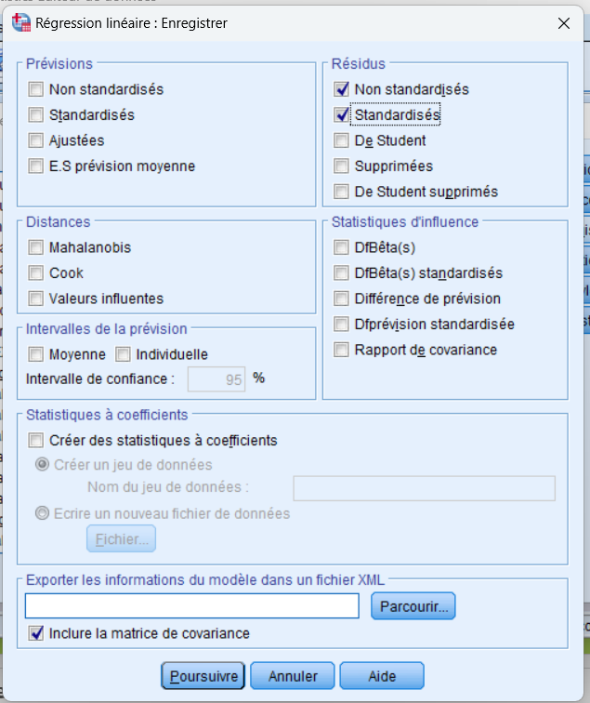
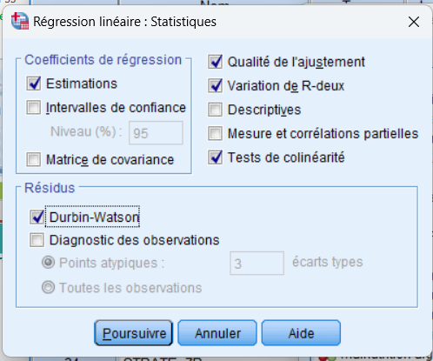
Syntaxes SPSS et Interprétation des résultats
REGRESSION MULTIPLE

Slide 16
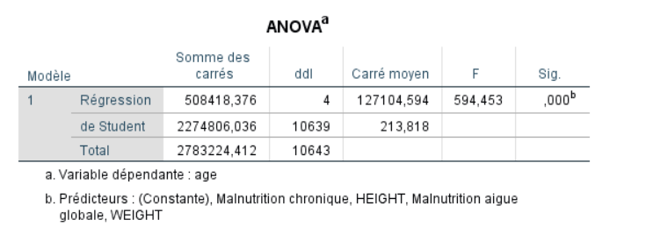
1.Pertinence du modèle
REGRESSION MULTIPLE
L'hypothèse nulle (H0) : il n'y a pas de relation entre la variable dépendante et la variable indépendante.
Il y a une relation statistiquement significative entre la variable dépendante et la variable indépendante implique que le modèle avec prédicteur permet de mieux prédire la variable y que ne le fait le modèle sans prédicteur (la moyenne de y)

Slide 17
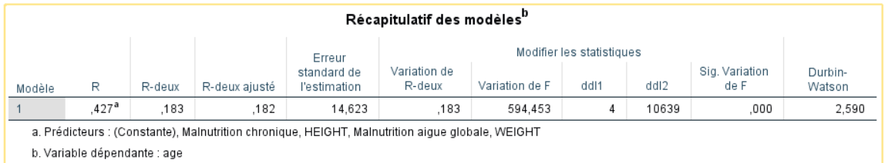
2. Évaluation de l'ajustement des données au modèle de régression
REGRESSION MULTIPLE
Lorsque le modèle apporte une amélioration significative, on doit rapporter dans quelle mesure les données sont ajustées à ce modèle. En quelque sorte, il est possible de quantifier dans quelle mesure le modèle représente bien la dispersion des points dans le graphique.
Le modèle est globalement significatif avec un R2 faible. Valeur acceptable entre 1 et 2. plus la valeur s’approche de 2 moins il y a de problème au niveau de l’indépendance des erreurs.

Slide 18
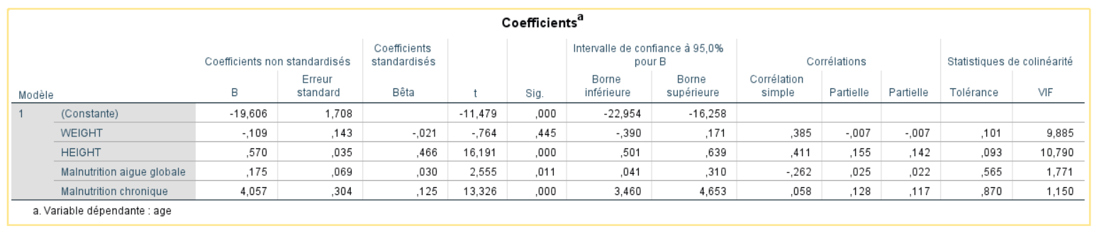
3. Interprétation des coefficients du modèle
REGRESSION MULTIPLE
La taille, la malnutrition chronique et la malnutrition aigue globale influence significativement l’âge de l’enfant.

Slide 19
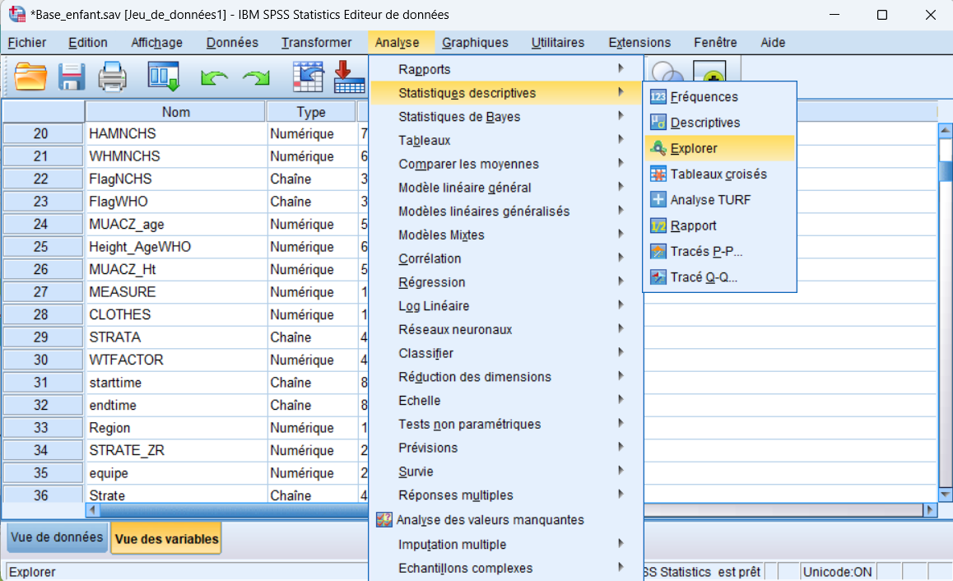
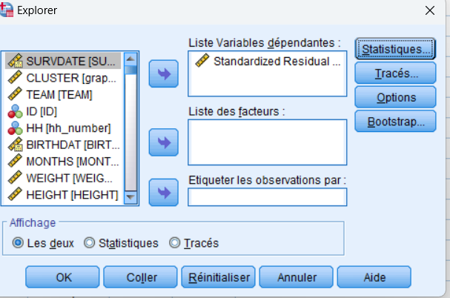
Test de normalité des résidus
REGRESSION MULTIPLE

Slide 20
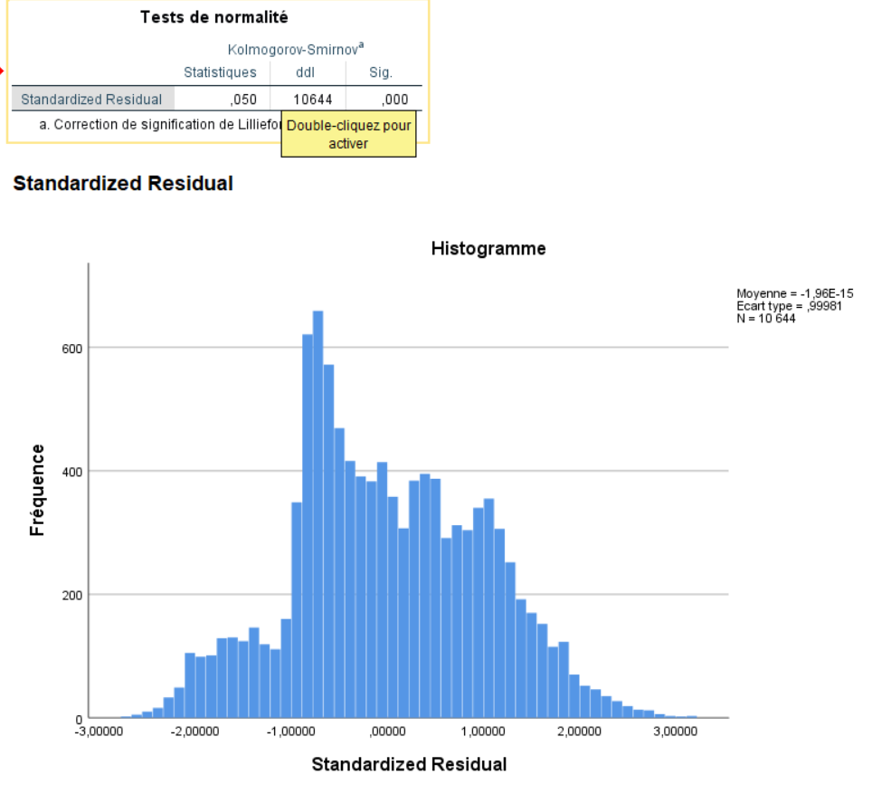
Test de normalité des résidus
REGRESSION MULTIPLE

Slide 21
REGRESSION LOGISTIQUE
Régression Logistique

Slide 22
1.Définition de la Régression Logistique
REGRESSION LOGISTIQUE
La régression logistique est une méthode d’analyse statistique qui consiste à prédire une valeur de données d’après les observations réelles d’un jeu de données.
Un modèle de régression logistique prédit une variable de données dépendante en analysant la relation entre une ou plusieurs variables indépendantes.
La fonction dite «logistique» est d’usage courant en raison de ses caractéristiques et parce qu’elle se plie relativement bien à l’estimation de ses paramètres.
Trois cas seront pris en considération :
La variable dépendante qualitative comporte deux catégories exhaustives et exclusives;
La variable dépendante qualitative nominale comporte plus de deux catégories;
La variable qualitative dépendante est ordinale.

Slide 23
1.Régression Logistique Binaire
REGRESSION LOGISTIQUE
La régression logistique propose de tester un modèle de régression dont la variable dépendante est dichotomique (codée 0-1) et dont les variables indépendantes peuvent être continues ou catégorielles.
Le modèle de régression logistique ressemble à celui de la régression linéaire, mais on y ajoute la transformation logarithmique.
Le modèle de régression logistique multiple : le logit de la probabilité (p) de la réalisation de la variable à expliquer (Y) est exprimé en fonction d’un intercept (ou ordonnée à l’origine) β0, des variables explicatives (Xi) rattachées à leurs coefficients βi et à un terme de bruit ε.

Slide 24
2.Formulation des hypothèses de la régression logistique
REGRESSION LOGISTIQUE
Hypothèse nulle (H0): la combinaison des variables indépendantes (le modèle) ne parvient pas à mieux expliquer la présence / absence de la variable dépendante qu’un modèle sans prédicteur.
Hypothèse alternative (H1): au moins un prédicteur du modèle est associé significativement à la variable dépendante.

Slide 25
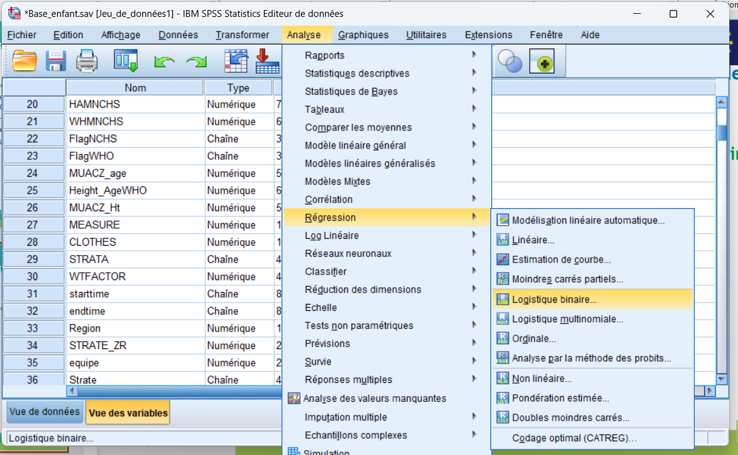
5.Syntaxes SPSS et Interprétation des résultats
REGRESSION LOGISTIQUE
Formalisation du processus
Etape1: ouvrir votre matrice de données sous SPSS
Etape2: cliquer sur Analyse > Régression > Logistique binaire

Slide 26
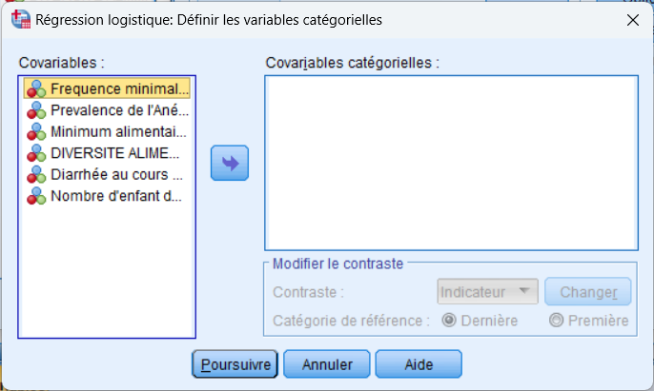
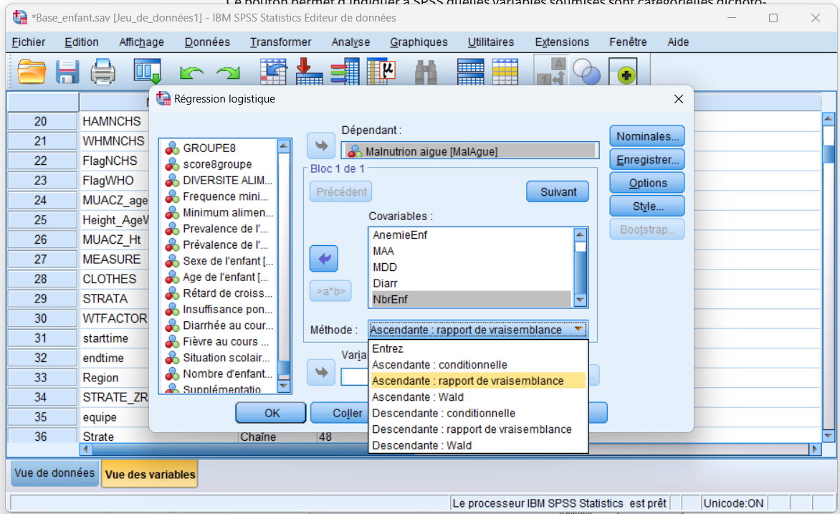
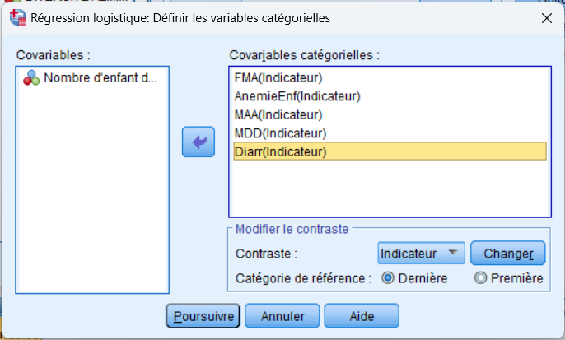
5.Syntaxes SPSS et Interprétation des résultats
REGRESSION LOGISTIQUE
Etape3: insérer la variable dépendante dichotomique dans la boîte Dépendant et les variables prédictrices dans la boîte Covariables.
Etape4: Sélectionner les variables dans la boîte de gauche et cliquer sur le bouton
Etape5: choisir ensuite la méthode de régression. Et sur «OK»

Slide 27
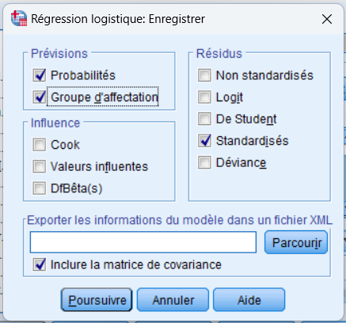
5.Syntaxes SPSS et Interprétation des résultats
REGRESSION LOGISTIQUE

Slide 28
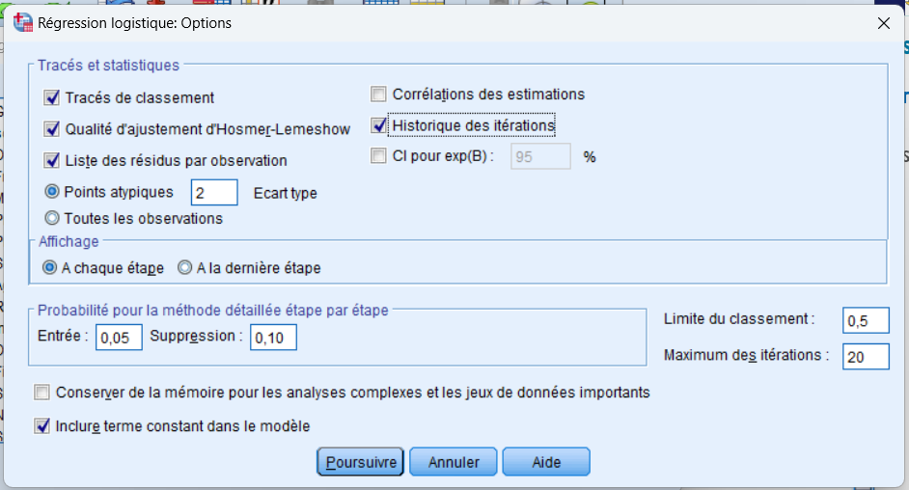
5.Syntaxes SPSS et Interprétation des résultats
REGRESSION LOGISTIQUE

Slide 29
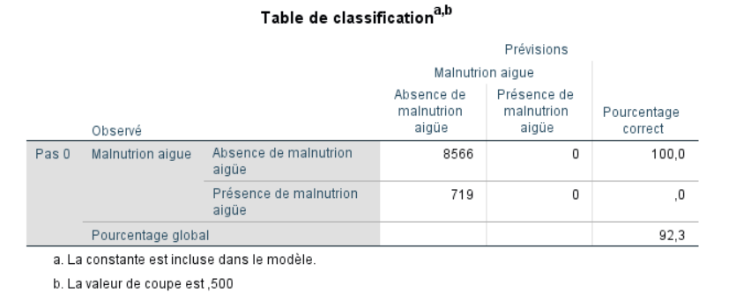
5.Syntaxes SPSS et Interprétation des résultats
REGRESSION LOGISTIQUE
La table de classification montre pour sa part que la prédiction en se basant sur la catégorie la plus fréquente permet de classifier correctement 92,3 % des enfants.

Slide 30
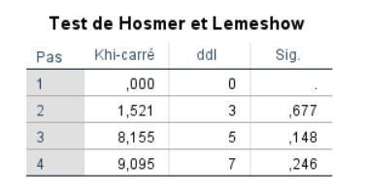
5.Syntaxes SPSS et Interprétation des résultats
REGRESSION LOGISTIQUE
D’après le test de Hormer et Lemeshow, les valeurs prédites et observés sont cohérentes à partir de l’introduction de la deuxième variable.

Slide 31
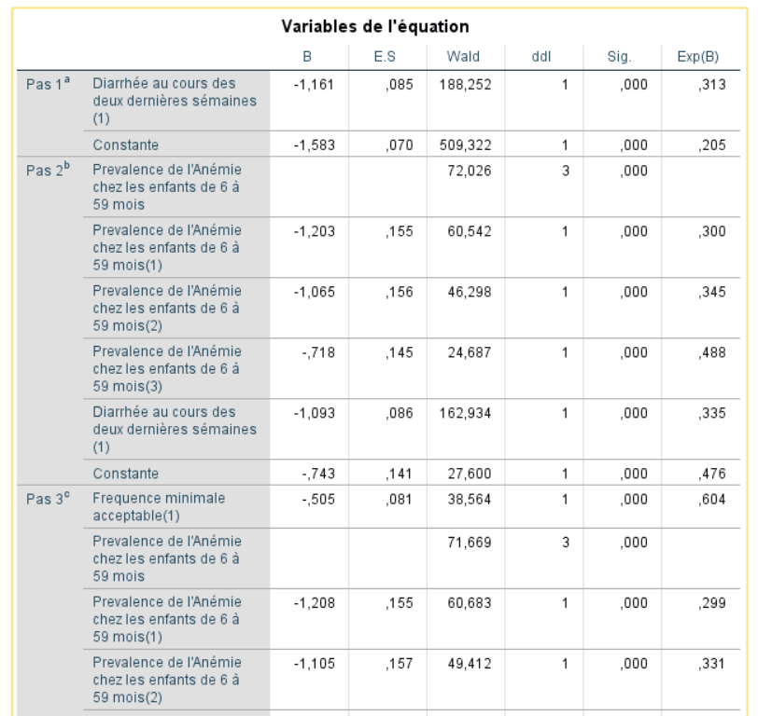
5.Syntaxes SPSS et Interprétation des résultats
REGRESSION LOGISTIQUE
Interprétation des coefficients

Slide 32


Wa fonda goy aran kam ka ga aï hangane
Na gode da kou ka bani hankalin kou
Merci de votre attention

